Slide 1
第一节 晶体的常识
第三章 晶体结构与性质
第二课时——晶胞

Slide 2
小结：晶体和非晶体的区别
固体 | 微观结构 | 自范性 | 各向异性 | 熔点
 | 本质区别
晶体
非晶体
粒子在三维空间周期性有序排列
有
各向异性
固定
粒子排列相对无序
各向同性
没有
不固定
鉴别：•是否有固定的熔点
•X­射线衍射实验（最科学）

Slide 3
晶体的获取途径：
①熔融态物质凝固
②气态物质冷却不经液态直接凝固（凝华）
③溶质从溶液中析出
二、晶胞：
1、描述晶体结构的基本单元。
2、晶胞和晶体的关系：
一般都是平行六面体，晶体是晶胞“无隙并置”而成。
3、均摊法：平行六面体
体心：1
面心：1/2
顶点：1/8
棱边：1/4

Slide 4
棱边：
1/4
顶点：1/8
体心：1
面心：1/2

Slide 5

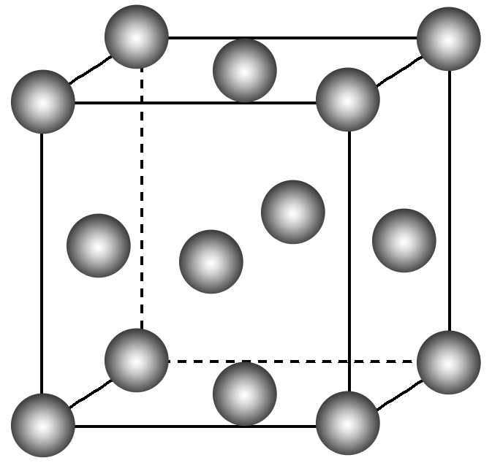
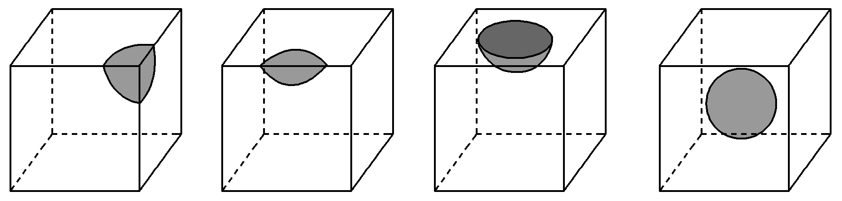
铜晶胞(如下图所示)中的原子数为__________________。
a.晶胞的顶角原子是____个晶胞共用的；
b.晶胞棱上的原子是____个晶胞共用的；
c.晶胞面上的原子是____个晶胞共用的。
8
4
2

Slide 6
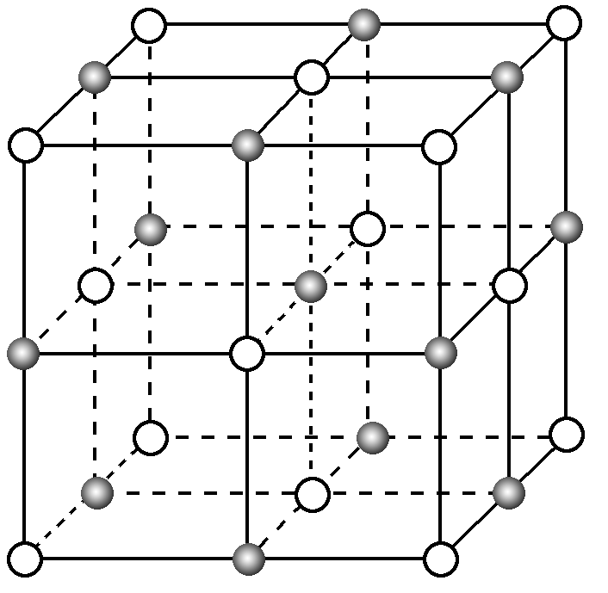






晶胞中粒子数目的计算---均摊法
I、长方体（正方体）结构中不同位置的粒子数的计算
$\frac{1}{8}$ 属于该晶胞
位于顶点
$\frac{1}{4}$ 属于该晶胞
位于棱上
粒子
位于面上
$\frac{1}{2}$ 属于该晶胞
位于内部
$1$属于该晶胞
A
12× $\frac{1}{4} +$ 1 = 4
B
8× $\frac{1}{8} +$ 6× $\frac{1}{2}$= 4
AB

Slide 7
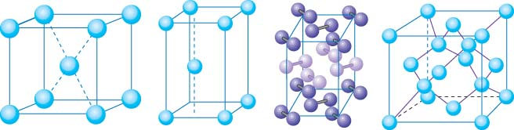
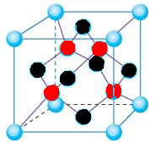
学与问
下面晶胞中分别含有几个原子?（教材64页）
1
8
1
8
1
8
1
2
8×—+1= 2
8×—+1= 2
(8×—+6×— ) ×2= 8
1
8
1
2
8×—+ 6×— +4= 8

Slide 8
NaCl晶胞中含有多少个Na⁺ ?
多少个Cl－ ?
课本P64【学与问】【习题】

Slide 9
金刚石晶胞示意图

Slide 10
[例3]下列有关晶胞的叙述中正确的是( )A．晶胞的结构是晶体的结构B．不同的晶体中，晶胞的大小和形状都相同C．晶胞中的任何一个粒子都完全属于该晶胞D．已知晶胞的组成就可推知晶体的组成
D

Slide 11

[例4]下列各项是晶体结构中具有代表性的最小重复单元(晶胞)的排列方式，图中：○—X，●—Y，⊕—Z。其中对应的化学式不正确的是( )
B

Slide 12
[例5]钛酸钡的热稳定性好,介电常数高,在小型变压器、话筒和扩音器中都有应用。其晶胞的结构示意图如下图所示。则它的化学式为（ ）
A.BaTi₈O₁₂ B. BaTi₄O₆
C. BaTi₂O₄ D. BaTiO₃
D
O原子
O：12x(1/4)
Ti：8x(1/8)
Ba：1x1
Ti原子
Ba原子

Slide 13
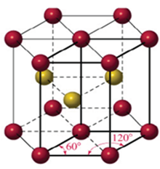
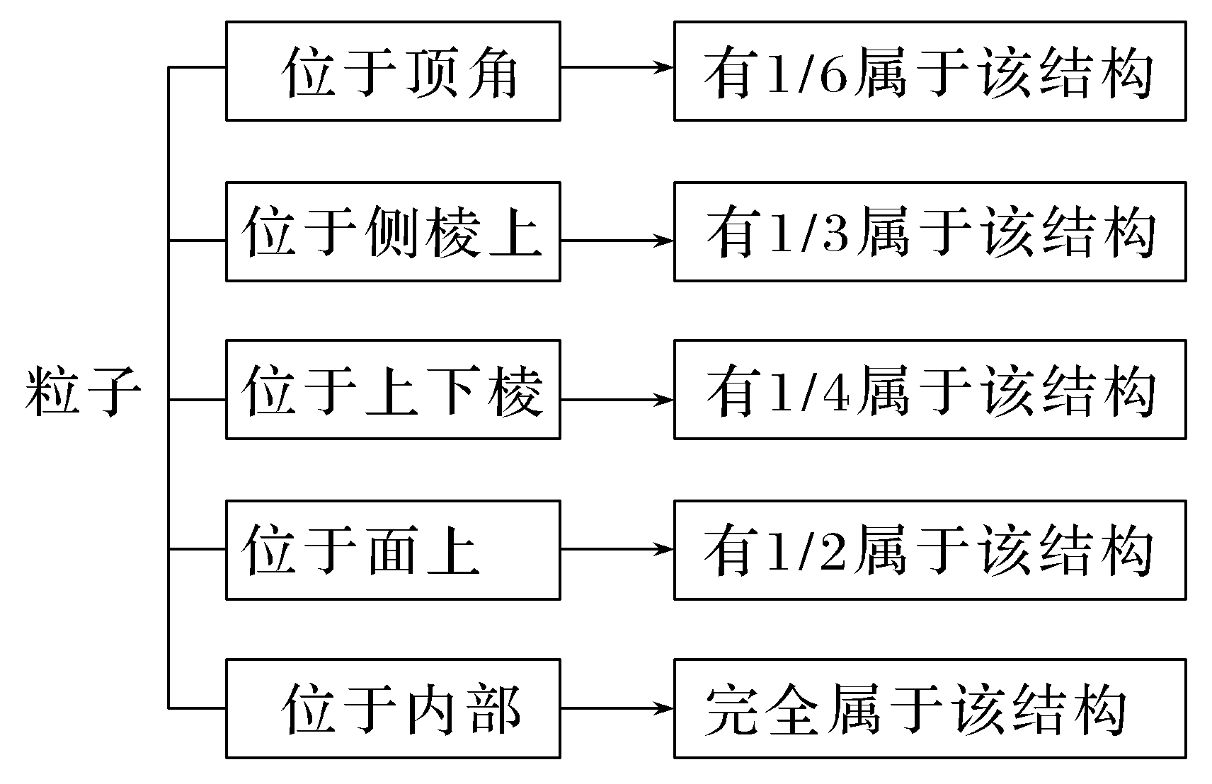
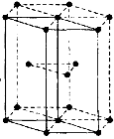
六棱柱结构中不同位置的粒子数的计算

Slide 14
[例6]2001年报道硼和镁形成化合物刷新了金属化合物超导温度最高记录。如图所示是该化合物的晶体结构单元：镁原子间形成正六棱柱，且棱柱的上下底面还各有1个镁原子，6个硼原子位于棱柱内。该化合物化学式可表示为( )
A、MgB B、MgB₂
C、Mg₂B D、Mg₃B₂
B
顶点：1/6
面心：1/2
（上、下）棱：1/4
中棱：1/3

Slide 15
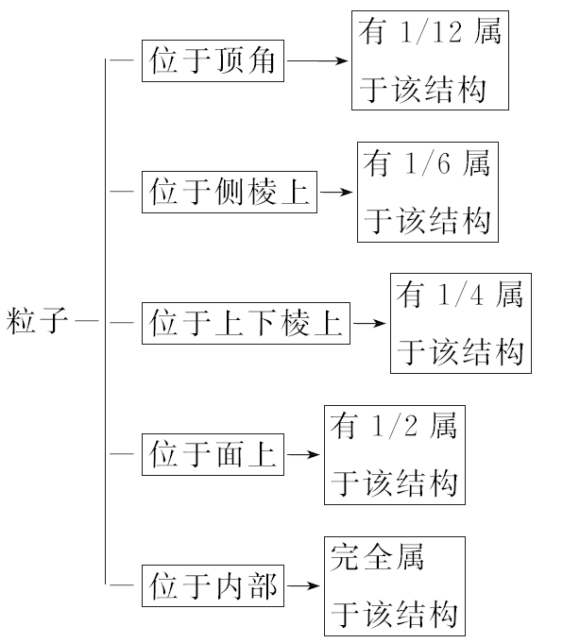
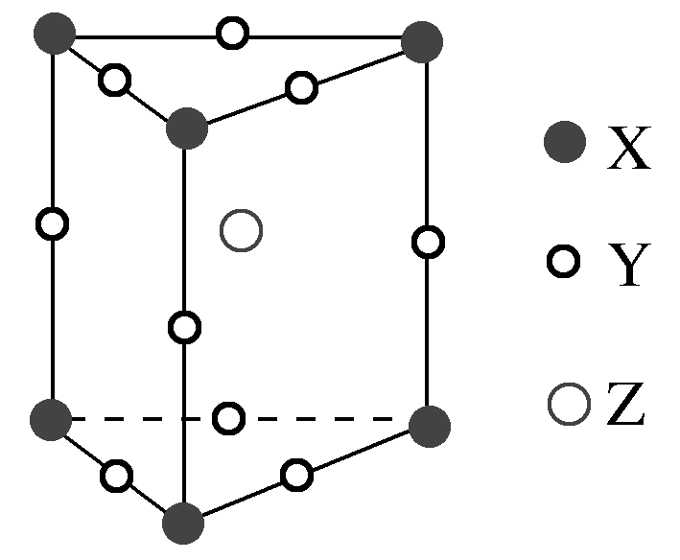
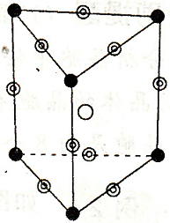
正三棱柱结构中不同位置的粒子数的计算

Slide 16
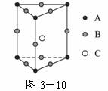
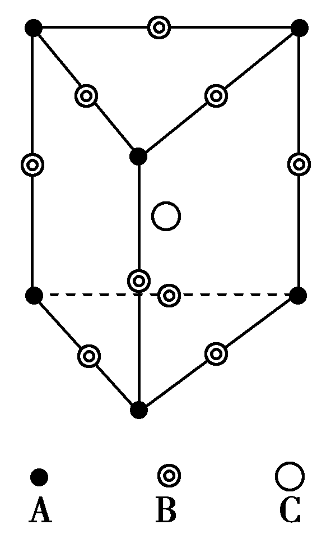
[例7]某晶体的一部分如右图所示，这种晶体中A、B、C三种粒子数之比是( )
A.3∶9∶4 B.1∶4∶2
C.2∶9∶4 D.3∶8∶4
B
顶点：1/12
面心：1/2
（上、下）棱：1/4
中棱：1/6

Slide 17
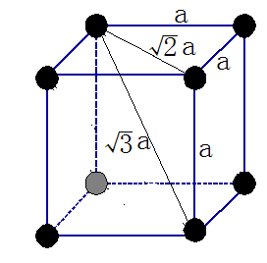
4、晶胞密度的计算：
A
V=a³
B
c

Slide 18
M表示晶体的摩尔质量，N_{A}表示阿伏伽德罗常数
Z表示一个晶胞所含的微粒数
V表示NaCl晶胞（正方体）的体积（单位：cm³）
ρ表示NaCl晶体的密度（单位为g/cm³）。
则：M=(ρ V/Z)N_{A}
据此关系式和晶胞结构，可计算：
①晶胞的边长、粒子间的距离、粒子半径
②晶胞的密度
③实验测定阿伏伽德罗常数。
注意：1cm=1×10⁷nm=1×10¹⁰pm

Slide 19
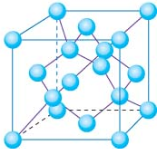
[例9]下图是金刚石晶胞示意图，其中：深蓝色位于立方体的六个面心，红色位于立方体内。已知金刚石晶体的密度为dg/cm³,阿伏伽德罗常数为N_{A}，计算：
（1）1个晶胞含碳原子___个，
（2）晶胞的边长是___pm。
金刚石晶胞

Slide 20
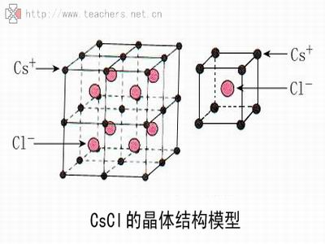
[例10]已知CsCl摩尔质量为M，N_{A}为阿伏加德罗常数，相邻的两个Cs＋的核间距为a cm，如图所示，求晶体的密度？

